Slide 1

«Закріплення множення і ділення чисел на 10. Обчислення виразів. Розв’язування задач»
«Закріплення множення і ділення чисел на 10. Обчислення виразів. Розв’язування рівнянь, задач»
Підготувала вчитель
початкових класів
Ізмаїльської гімназії №8
Ізмаїльського району
Одеської області
Дем’яненко І.М.

Slide 2
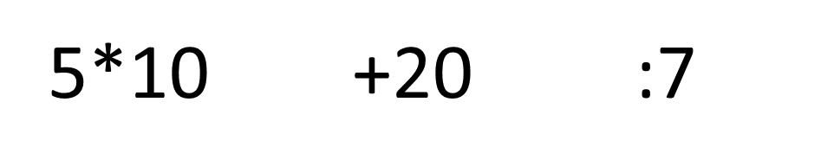
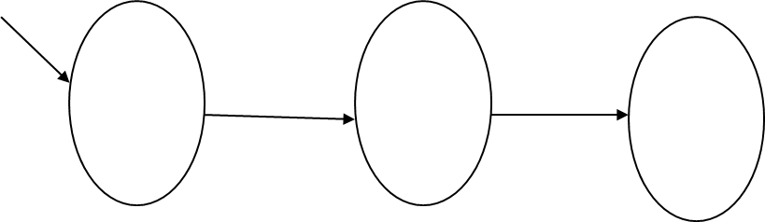
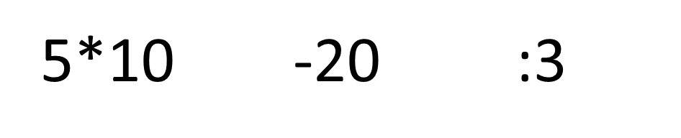
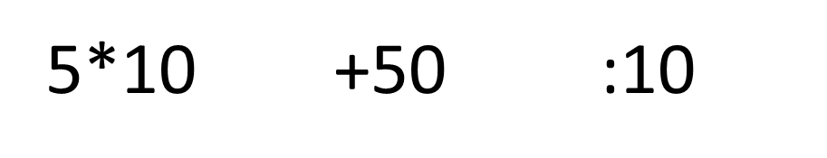
5*10 +50 :10

Slide 3

Дев’ятнадцяте листопада
Класна робота
Дев’ятнадцяте листопада
Класна робота
19 19 19 19 19 19 19 19 19 19

Slide 4
М.д.:

Slide 5
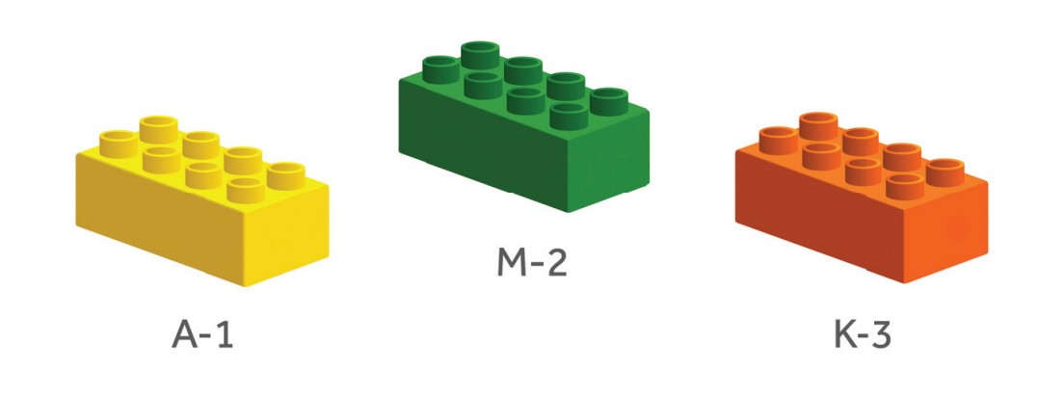
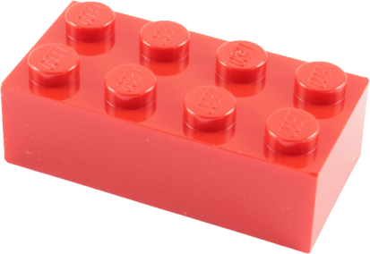
1) 100:10 2) 10*8
3) 2*10
10
20 10 80

Slide 6
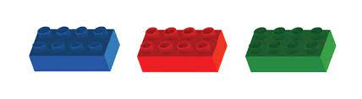
Буратіно купив 7 пиріжків по 10 грн кожен. Скільки грошей витратив Буратіно на всю покупку?
50 грн
17 грн
70 грн

Slide 7

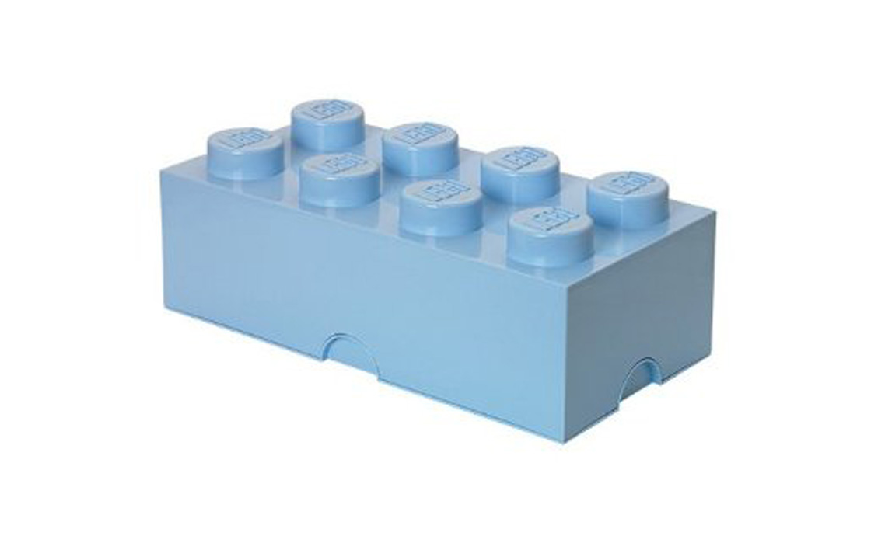
Ширина прямокутника
5 см, вона складає четверту частину довжини.
Чому дорівнює довжина прямокутника?
30 см
5 см
20 см

Slide 8
Ширина прямокутника 5 см, довжина - 20см. Знайди периметр цього прямокутника.
50
15
5

Slide 9

А
А В
С М
Р=20 +20 +5 + 5 = 50(см)

Slide 10
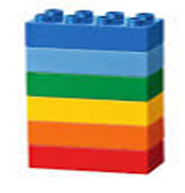
Вирази 411

Slide 11
Вирази 411
2 * 3 * 10 =
(100 – 50) : 10 =
10 * (15 – 8) =
(23 + 17) : 10 =
(12 – 7) : 10 =
4 * 5 : 10 =

Slide 12
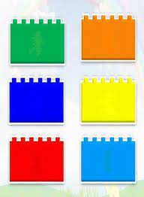
60
5
70
50
2
4

Slide 13

Рівняння 413

Slide 14
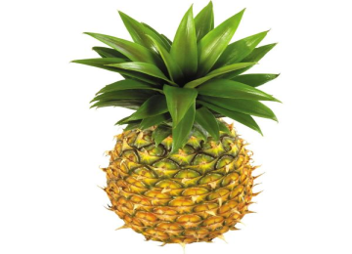
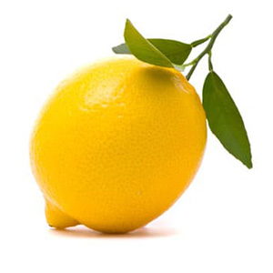


З а д а ч а 415
х
грн
на ? грн
дешевше
?, у 10 р.м.
__
? 2)
1)
:
?
х
Х
10

Slide 15

АНАНАС

Slide 16
Домашнє завдання.
Підручник с. 73
вирази 417, задача 418.

Slide 17

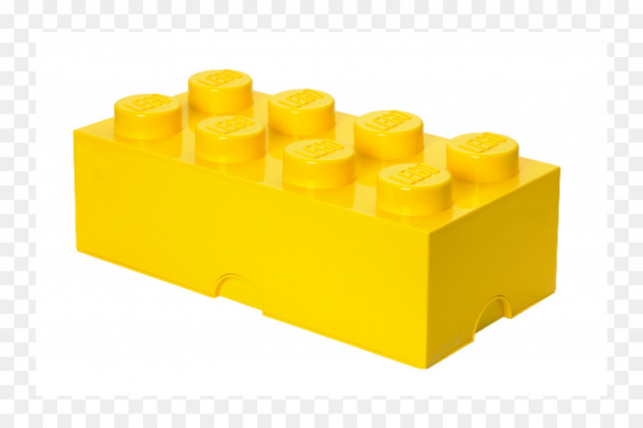
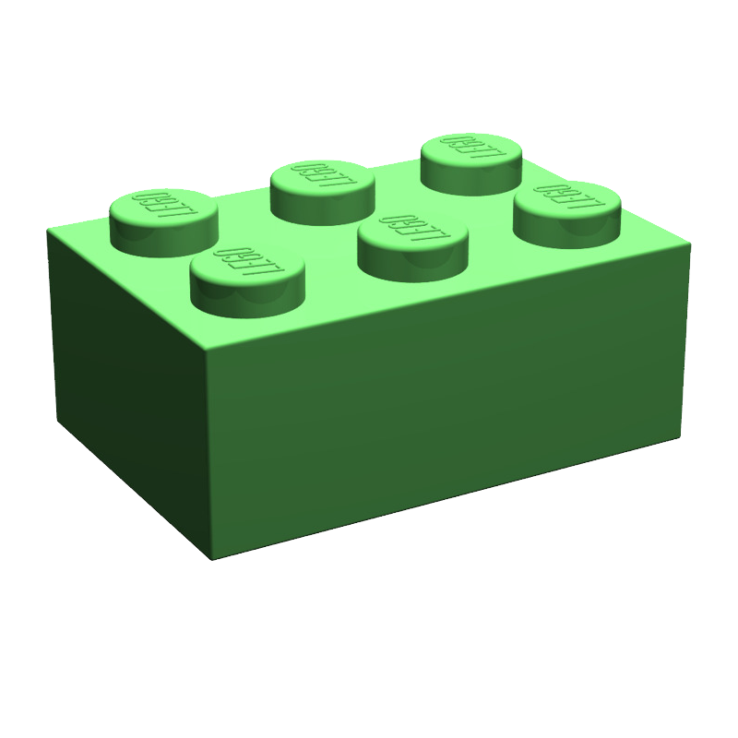
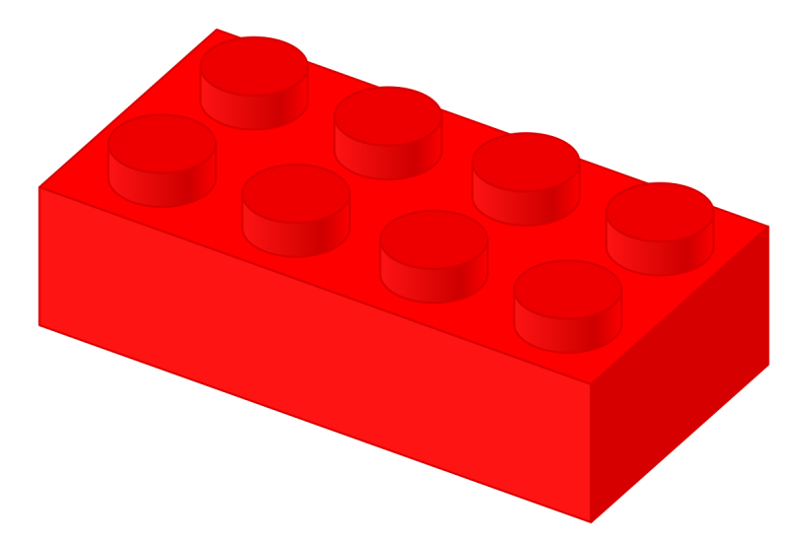
50:10*6 2*2*10 10*2:5
50:10*6
2*2*10
10*2:5

